Slide 1
点燃
品牌私域运营中心
提高泛粉入群率复盘
部门：项目二组
姓名：张泳
花名：彩虹
最专业的品牌私域运营服务商
帮你管理最有价值的用户资产

Slide 2
目录
案例目标及背景
案例关键词
案例中亮点及可复用的点
针对案例的延伸思考
案例中待优化点及改善方案
案例概述（或运作流程）

Slide 3
案例目标
背景：泛粉入群率低，用户不入群，触达几率低，被转化几率更低。
目标：
1、提高泛粉入群率，提高用户触达机会；
2、从1.5%，提升至5%；

Slide 4
案例关键词
泛粉
入群率
状况概述
用户分析
抓手

Slide 5
泛粉人群分析
活动吸引哪种人群？
怎样的人会为他助力？
他们的共同喜好是什么？
性别、年龄、身份
灵魂三问？
家人、朋友、同事
产品特性、兴趣特点、必要性

Slide 6
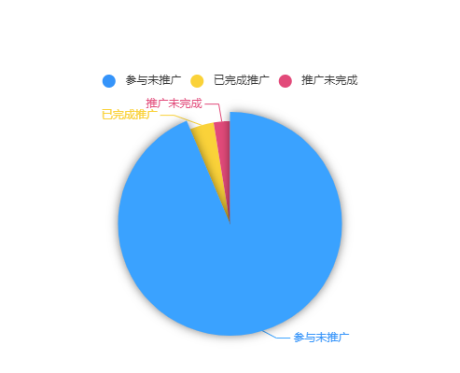
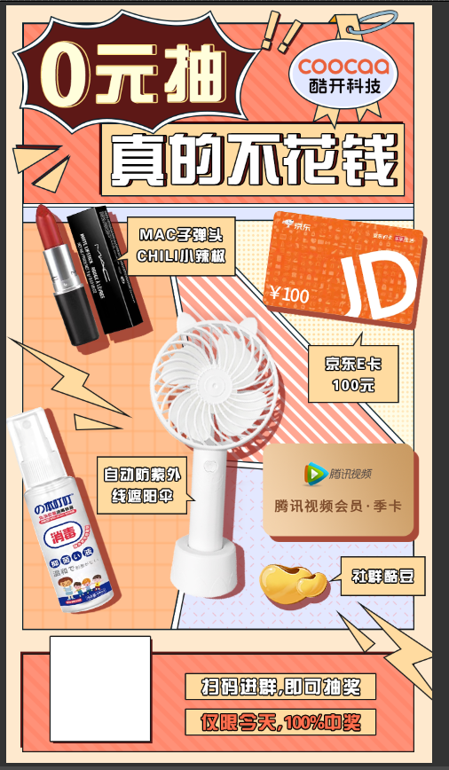
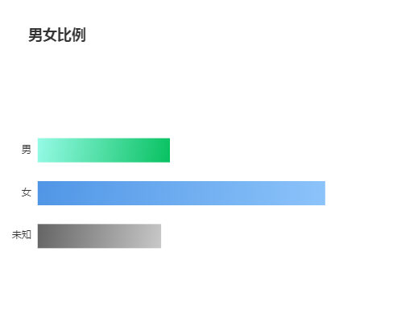
泛粉人群分析
大众化、女性化福利
吸精标题海报
202人 （2.56%）
300人 （3.79%）
7406人 （93.65%）
1925人 （24.34%）
4186人 （52.93%）
1797人 （22.72%）

Slide 7
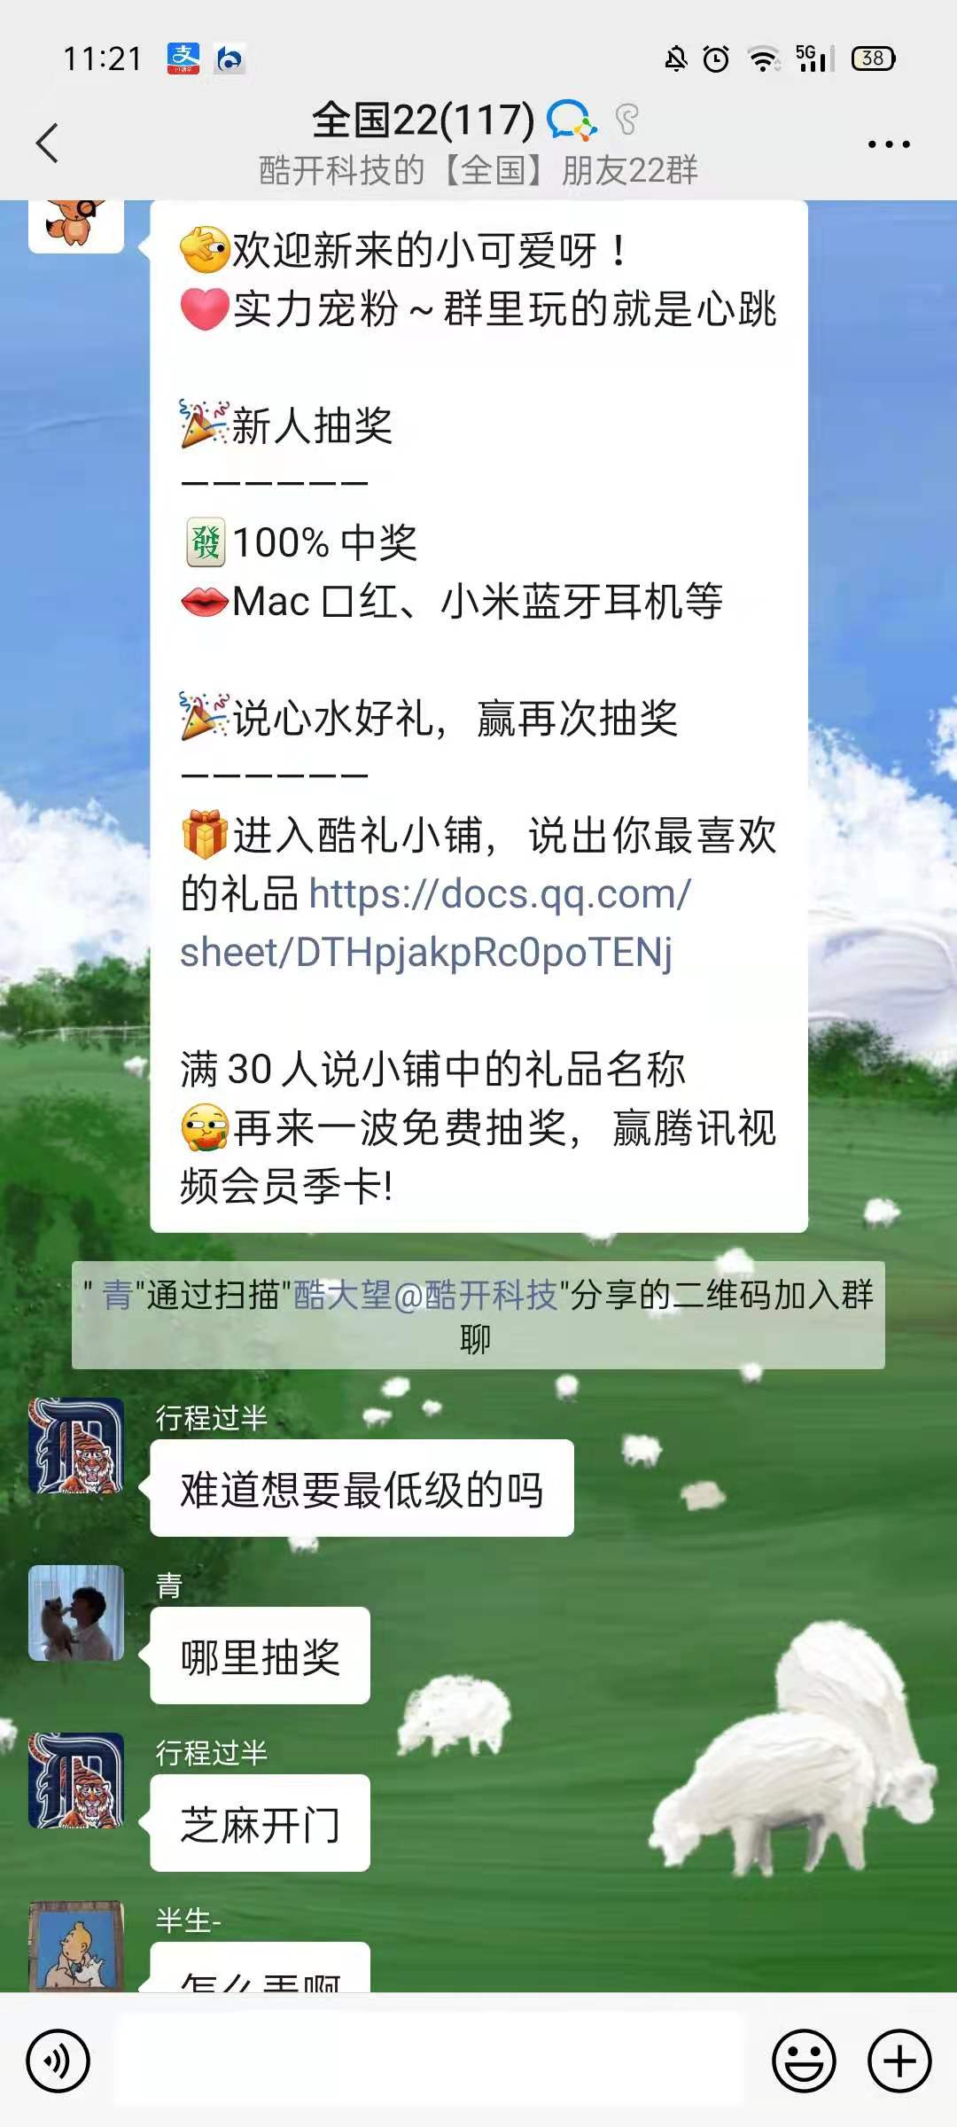
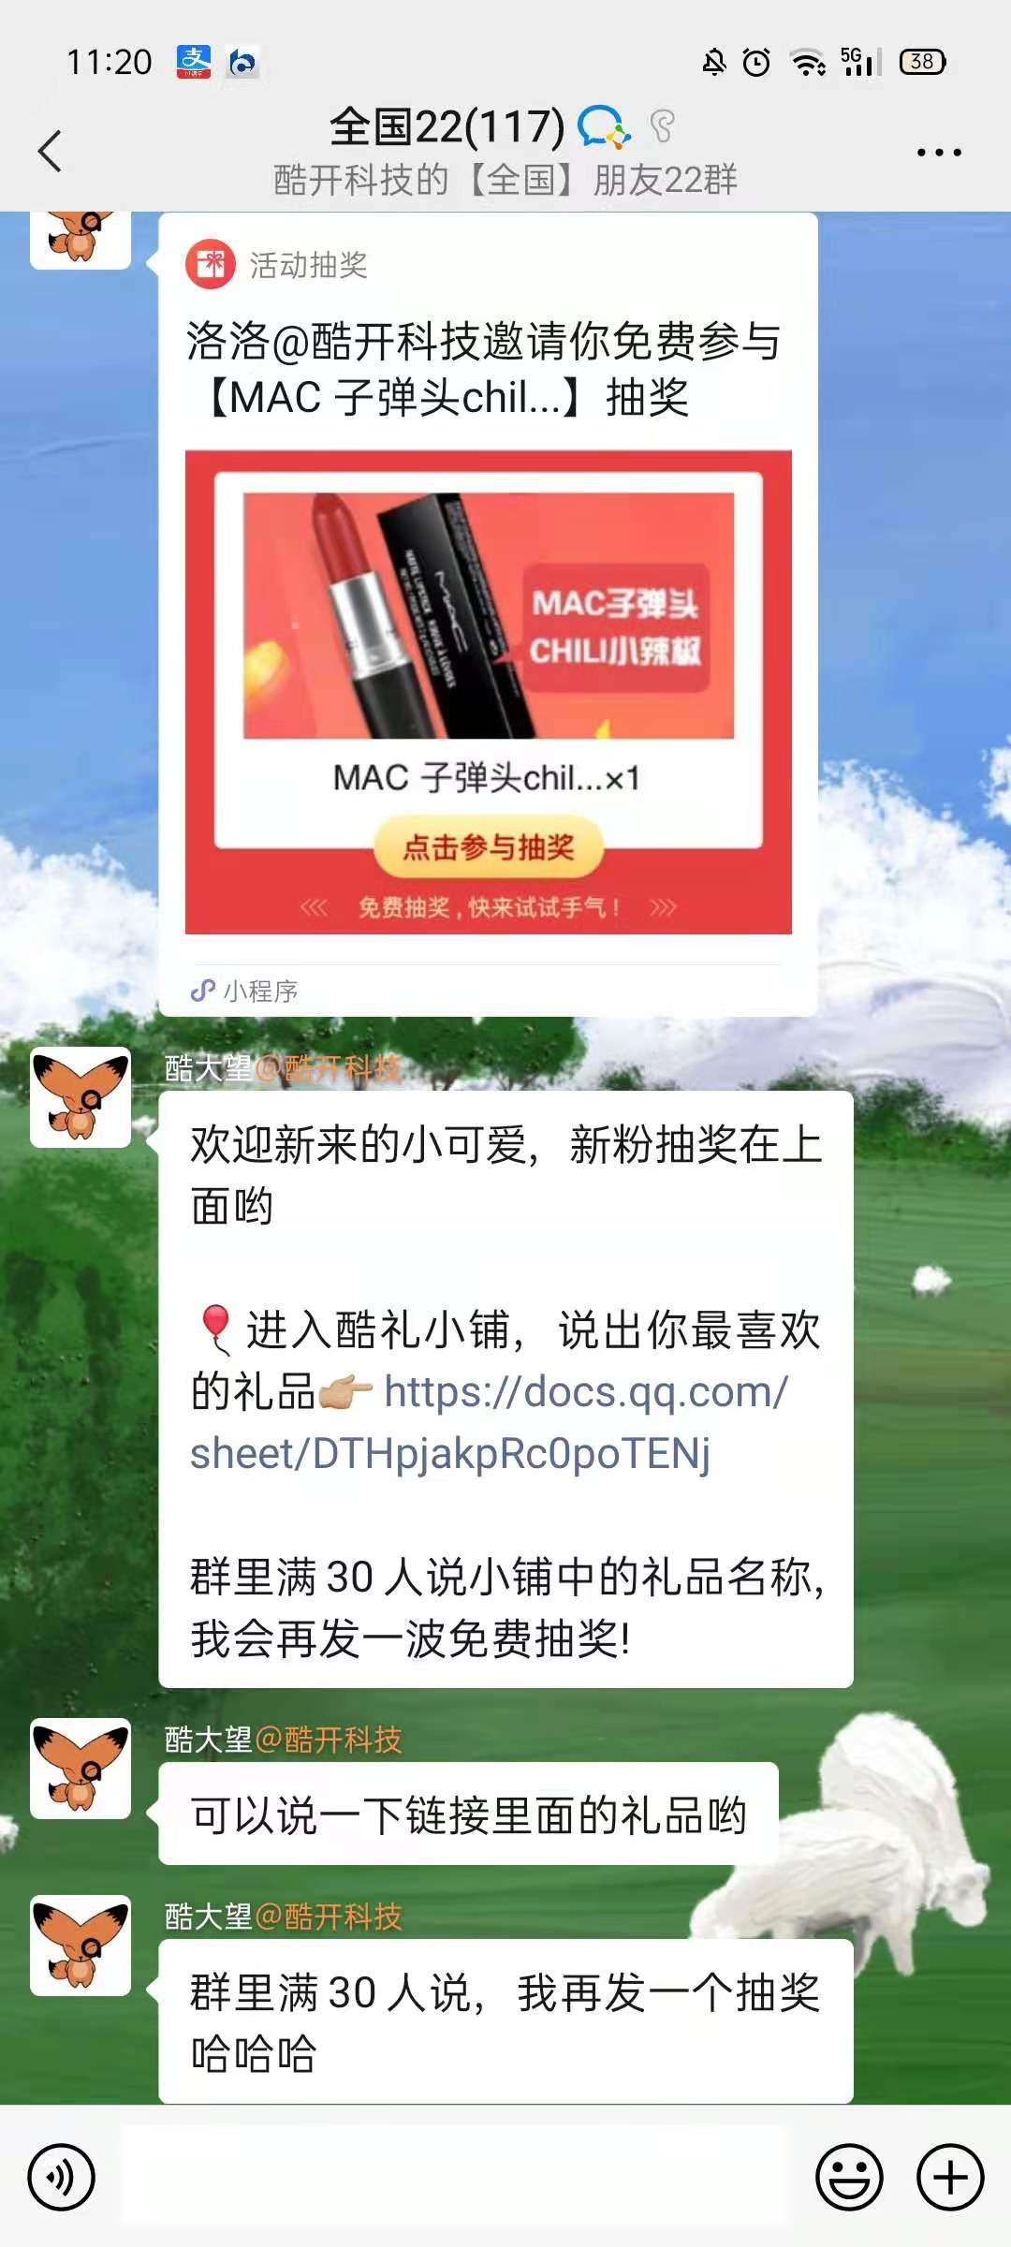
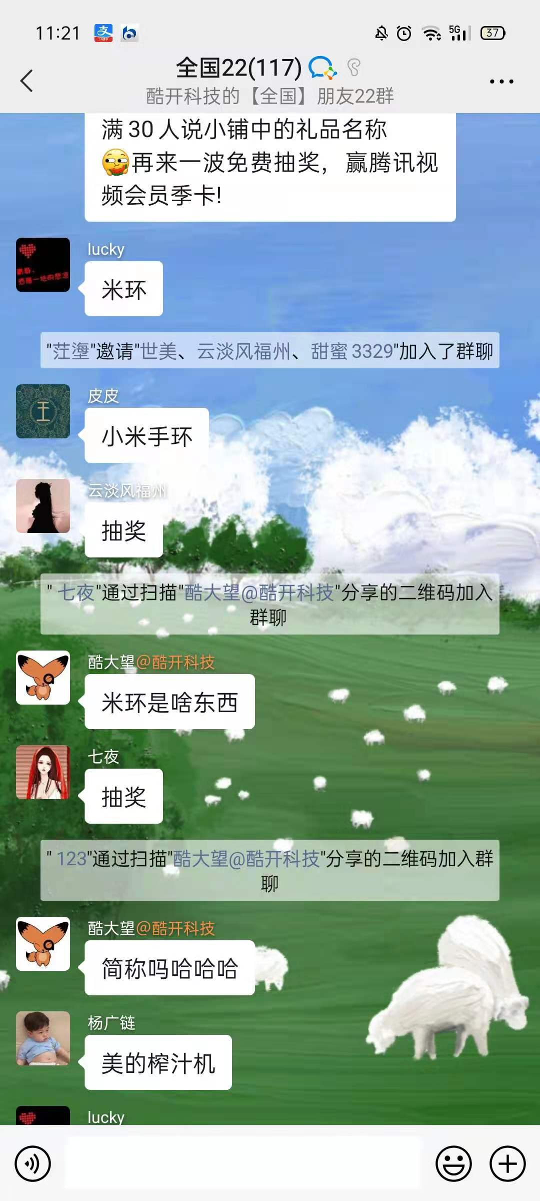
步步为“营”
有计划的引导入群——留存
文案引导
打开海报
即时活动活跃社群
互动游戏
提高留存
推出社群
积分增加用户粘性

Slide 8
测试数据
日期 | 群发人数 | 进群人数 | 留存进群人数 | 进群率 | 当天留存率
5月26日 | 4102 | 284 | 152 | 6.92% | 53.52%
5月29日 | 4489 | 195 | 115 | 4.34% | 57.21%
6月4日 | 1976 | 66 | 66 | 3.34% | 100.00%
6月11日 | 2276 | 111 | 78 | 4.88% | 70.27%
进群率提高3倍，以往约1.5%
留存率提高25%以上

Slide 9
案例中待优化点及改善方案
感受到温度、人性化
给到用户留下的理由
群招呼语+人性化群主互动
社群福利告知及活动预告
持续促活社群
持续3周重点关注，群主+水军配合

Slide 10
案例中亮点及可复用的点
活动前做用户人群分析，以人为本做活动
任何新群的促活、留存都需要温度、持续
海报设计是否吸引，是引流入群的关键

Slide 11
针对案例的延伸思考
泛粉引导进群的价值，哪些行业适合？丰富的SKU、用户群体广的？
有温度、持续的社群促活，对于粉丝体量大的品牌是否不适用，模板化的剧本可否降低运营人力成本？
促活和流程方式一定只能是福利吗？对用户有价值的、有利的就行，所以持续的促活、留存，可否是福利+营销为目的开展

Slide 12
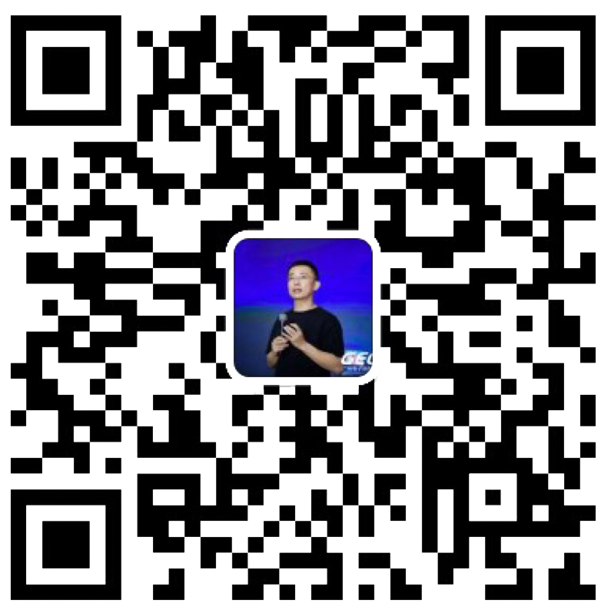
点燃
品牌私域运营中心
最专业的品牌私域运营服务商
帮你管理最有价值的用户资产
Wei Zi Jun
+86 139 0227 0098
WeChat
510970969@qq.com

